Slide 1
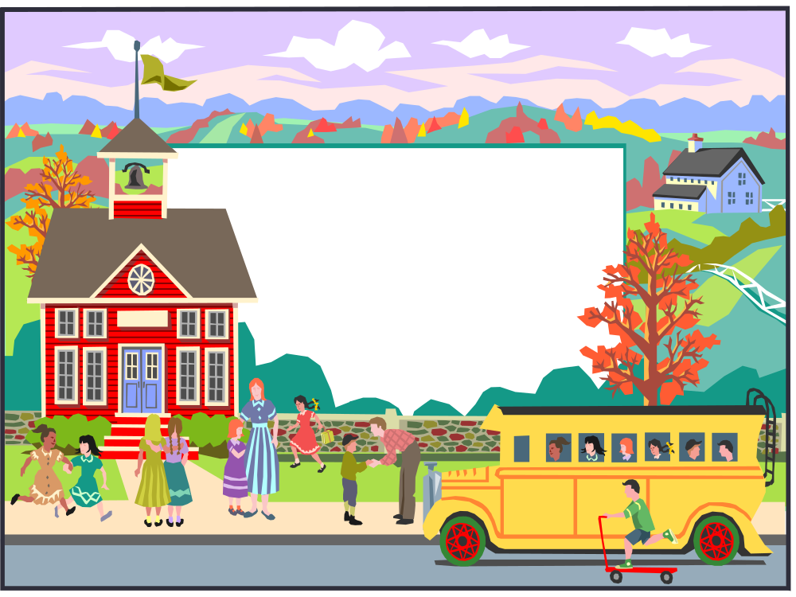
VšĮ Kauno šv.Mato vidurinė mokykla
Sveiki, 5d klasės mokiniai!

Slide 2

Kur keliausime?☺
Mokytis sakinio dalių.
Šiandien kelionės tikslas- veiksnys ir tarinys.
Dirbsime individualiai ir poromis.
Mums pasiseks, jei gebėsite savarankiškai atpažinti veiksnį ir tarinį (12 iš 16 žodžių) pateiktame tekste iš 6 sakinių.
5 d klasė

Slide 3




KAIP MOKYSIMĖS?
Skaitydami
Kalbėdami
Žaisdami
Klausydamiesi
Rašydami

Slide 4
SUSITARIMAI
Pakelta ranka – dėmesio!
Visada pasiruošęs – asmeninė atsakomybė
Padėk kitiems – bendradarbiavimo dvasia (sekant Kristaus meile artimui)

Slide 5
Užduotis žodžiu
Vadovėlis, p.48, 110 pratimas (eilėms po 1-ą medį)-sudaryti rišlų tekstą.

Slide 6
Užduotis raštu
Dirbdami poromis atlikite 111 pratimą-iškelkite klausimus.

Slide 7
Užduotis- perskaityti teoriją.
Užsirašome į taisyklių sąsiuvinį.
Žodžiai, atsakantys į klausimus, keliamus iš kitų sakinių ir suderinti, susiję, vadinami sakinio dalimis.

Slide 8
Užduotis žodžiu
Užduotis. 113 pratimas. Individualiai.

Slide 9
Užduotis žodžiu.
Anekdote raskite veiksnius ir tarinius.
- Petriuk, pasakyk sakinį tiesiogine nuosaka!
- Arklys traukia vežimą.
- Gerai. O dabar pasakyk tą patį sakinį liepiamąja nuosaka!
- Nuo! Nuo!

Slide 10
Užduotis
Vadovėlis, p.51. Skaitome individualiai, atrenkamuoju būdu (pieštuku) pasižymime, ką reiks užsirašyti į taisyklių sąsiuvinį.

Slide 11
Gudri užduotis ☺
Sugalvokite sakinį, kurio veiksnys- žmogaus vardas.
Pakeiskite sakinį taip, kad tą vardą reikėtų atskirti ar išskirti.
Matas nupiešė medį. Matai, nupiešk medį.

Slide 12
Sudėtingesnė užduotis.
Vadovėlis, 119 pratimas. Individualiai. Pagelbės Pūkelis!

Slide 13
Žaidimas „Mišrainė“
Kiekvienas žaidėjas ant dviejų lapelių užrašo po sakinį: vieną klausiamąjį, prasidedantį žodžiu Kodėl?, ant kito — atsakymą. Pavyzdžiui:
Kodėl nereikia valgyti daug saldainių?
Todėl, kad negestų dantys.
Pasisaugokite, kad nebūtų netaisyklingų sakinių — kad + bendratis!

Slide 14
Užduotis
Tekste raskite veiksnius ir tarinius, juos pabraukite. (Iš viso yra 3 veiksniai ir 12 tarinių)
Aš auginau mielą katytę, vardu Kitė. Ji mūsų namuose atsirado, kai dar buvau mažytė, lankiau darželį. Vieną dieną, grįždamos su sese iš darželio, laiptinėje prie turėklų pamatėme mažą miaukiančią katytę. Mums labai pagailo, kai pamatėme jos akytes. O ir augintinio neturėjome, todėl parsinešėme ją namo. Davėme jai pieno, bet jai nepatiko, katytė pamėgo vandenį.

Slide 15
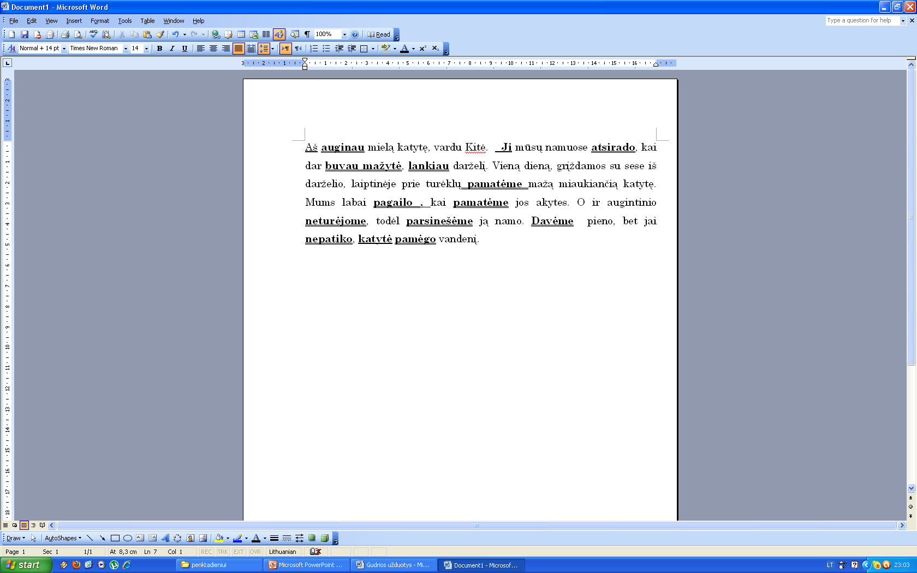
Pasitikrinkime

Slide 16

Įsivertinkime
Taškai | Įsivertinimas
15 | 10
14 | 9
13-12 | 8
11-10 | 7
9 | 6
8 | 5
6-7 | 4
5 ir mažiau | 3

Slide 17
APIBENDRINIMAS.
Laisvas rašymas
Ką sužinojote naujo pamokoje?
Sugalvokite klausimą, į kurį taip ir nesulaukėte atsakymo.
5 d klasė

Slide 18
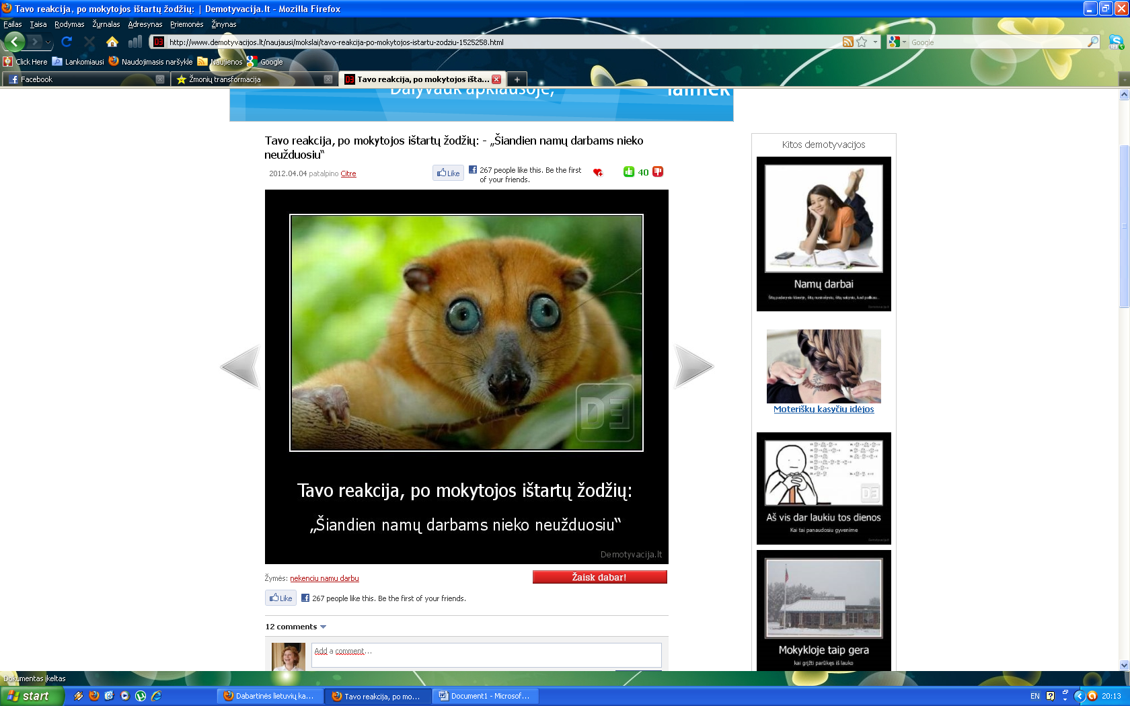
NAMŲ DARBAI

